Slide 2
Observatorio de Salud Mental para la sana convivencia
Iniciativa de la Universidad Nacional de Colombia en el marco del trabajo de la Red Interuniversidades
Lidera: UNAL (Vicerrectoría de Sede, Secretaría de Sede, Dirección de Bienestar y Facultades de la Sede Bogotá)
PARTICIPAN: Universidad Distrital y Universidad del Bosque
Bogotá, D.C., 19 de octubre 2023

Slide 3
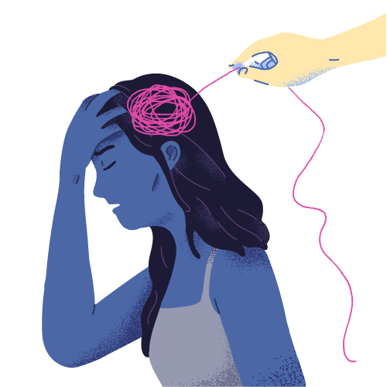
Observatorio de Salud Mental para la sana convivencia
Antecedentes
Salud mental: Un estado de bienestar en el cual el individuo es consciente de sus propias capacidades, puede afrontar las tensiones normales de la vida, puede trabajar de forma productiva y fructífera y es capaz de hacer una contribución a su comunidad (OMS).
Asamblea General de las Naciones Unidas en el 2015 Objetivos de Desarrollo Sostenible Objetivo 3. “Garantizar una vida sana y promover el bienestar en todas las edades es esencial para el desarrollo sostenible.
Salud mental en Colombia: deterioro de la salud mental en los últimos 20 años; agravado por la pandemia del COVID19: Ansiedad, fobia social y depresión, consumo de SPA - ideación suicida (aumento de la tasa de suicidios consumados durante los ùltimos 9 años).
Plan Decenal de Salud Mental 2022 – 2031
ASIS Colombia 2021
ASIS Bogotá 2022
Dirección de Bienestar
Sede Bogotá

Slide 4
Observatorio de Salud Mental para la sana convivencia
Contexto jurídico y administrativo
Ley 1616 de 2013 - Salud mental
Interés y prioridad nacional - derecho fundamental componente esencial para el bienestar y la calidad de vida y se expresa en las habilidades sociales en la cotidianidad, con los recursos emocionales, cognitivos y mentales de la persona.
Unal – IES
Las universidades no están ajenas a esta problemática: Se perdieron las dinámicas y ritmos cotidianos en los espacios y prácticas académicos, la relación social se afectó, la pérdida de seres queridos, la violencia intrafamiliar se incrementó, entre otros.
Dirección de Bienestar
Sede Bogotá

Slide 5
Observatorio de Salud Mental para la sana convivencia
Promoción y prevención
Promoción y prevención de la salud mental: en desarrollo y fortalecimiento de capacidades individuales y colectivas que permitan a las personas que integran la comunidad univer-
sitaria promover y adoptar estilos de vida saludables,
afrontar los desafíos de la vida cotidiana en los niveles personal,familiar, social, académico, laboral y cultural.
Afectación en la salud mental frena las posibilidades
de aprender a aprender y atender las demandas socia-
les, el bien ser y el buen vivir y el acompañamiento a
las comunidades.
Unal – IES. Hay respuestas en promoción y prevención
en salud mental: Diferentes metodologías y estrategias de
atención en salud mental, para integrantes de la
comunidad universitaria.
Dirección de Bienestar
Sede Bogotá

Slide 6
Observatorio de Salud Mental para la sana convivencia
Presentación y Objetivos
Observatorio de Salud Mental: Instancia de investigación, coordinación y comunicación interdisciplinaria, intersedes, interuniversidades, interinstitucional.
Dirección de Bienestar
Sede Bogotá

Slide 7
Observatorio de Salud Mental para la sana convivencia
Presentación y Objetivos
Objetivo general: Analizar la situación de la salud mental de las y los integrantes de la comunidad universitaria.
Dirección de Bienestar
Sede Bogotá

Slide 8
Observatorio de Salud Mental para la sana convivencia
Presentación y Objetivos
Alcance de los primeros dos años:
Se hará gestión del conocimiento, recopilación, análisis e interpretación de la información existente sobre las acciones de promoción y la prevención en la salud en el contexto universitario.
Definir lineamientos para la construcción de política pública sobre el tema que permita responder institucionalmente de forma adecuada, propiciando el equilibrio emocional, el restablecimiento de la sana cotidianidad y convivencia en un ambiente académico más seguro, libre de factores determinantes que impiden el desarrollo de capacidades humanas y la formación integral.
Dirección de Bienestar
Sede Bogotá

Slide 9
Observatorio de Salud Mental para la sana convivencia
Fases del proyecto
Fase 3
Conformación del sistema de
información del Observatorio
Fase 2
Diagnóstico de la situación
actual de salud mental
Fase 4
Actividades de investigación
y difusión
Fase 1
Creación del Observatorio
Fase 5
Seguimiento y monitoreo
del Observatorio
Dirección de Bienestar
Sede Bogotá

Slide 10
Observatorio de Salud Mental para la sana convivencia
Productos y resultados esperados en los dos primeros años
Dos (2) eventos académicos sobre avances de investigación y de buenas prácticas Salud Mental en las instituciones de educación superior.
Un (1) semillero de investigación intersedes e Interuniversidades.
Dos (2) artículos para revistas internacionales indexadas.
Un (1) libro
Un (1) documento técnico (estrategia y resultados de armonización de las funciones misionales desarrolladas con los programas de promoción y prevención de la salud mental).
Tableros visuales de indicadores en salud mental en comunidades universitarias
Informes trimestrales de acciones del Observatorio a través de un boletín virtual.
Dirección de Bienestar
Sede Bogotá

Slide 11
Observatorio de Salud Mental para la sana convivencia
Principios éticos y enfoques
Principios Éticos
Principio de respeto por las personas, desde su autonomía, pero también desde su protección.
Principio de beneficencia, esto es que las y los investigadores tienen la obligación de buscar el bienestar de los sujetos implicados.
Principio de Justicia, que significa, en situaciones iguales trato igual, en situaciones desiguales trato desigual; determinar los beneficios resultantes de la investigación y la distribución de los riesgos y las cargas.
Enfoques diferenciales
Enfoque de Derechos
Enfoque de género
Enfoque étnico
Enfoque de discapacidad
Enfoque etáreo: NNA - personas mayores
Enfoque de Acción sin daño
Dirección de Bienestar
Sede Bogotá

Slide 12
Alianzas - Convenios
Observatorio de Salud Mental del Ministerio de Salud – ONMS.
Consejo Nacional de Salud Mental.
Proyecto Salud Mental de la Organización Panamericana de la Salud.
Instituto Nacional de Salud –INS.
… y.. ¿Quién dice “Yo”?
Notes:
Observatorio de Salud Mental del Ministerio de Salud – ONMS, el cual cuenta con un manual de Guía Metodológica, artículos científicos de interés en salud mental del orden nacional e internacional, boletines, revistas, un tablero de indicadores, datos estadísticos (sociales, demográficos y económicos), guías de práctica clínica de las patologías más prevalentes y las actividades realizadas en las salas situacionales, además de cursos y diplomados sobre el tema.
Consejo Nacional de Salud Mental, instancia responsable de hacer el seguimiento y evaluación a las ordenes consignadas en la ley 1566 de 2012.
Proyecto Salud Mental de la Organización Panamericana de la Salud, el cual promueve, coordina e implementa actividades de cooperación técnica dirigidas a fortalecer las capacidades nacionales para desarrollar políticas, planes, programas y servicios, contribuyendo a promover la salud mental, reducir la carga que significan las enfermedades psíquicas, prevenir las discapacidades y desarrollar la rehabilitación.
Instituto Nacional de Salud -INS-, el cual tiene como objetivos el desarrollo y la gestión del conocimiento científico en salud y biomedicina; realiza investigación científica básica y aplicada en salud y biomedicina; promueve la investigación científica, la innovación y la formulación de estudios de acuerdo con las prioridades de salud pública de conocimiento del Instituto; actúa como laboratorio nacional de referencia y coordinador de las redes especiales, en el lmarco del Sistema General de Seguridad Social en Salud y del Sistema de Ciencia, Tecnología e Innovación. Cuenta con el Observatorio Nacional de Salud, el cual genera evidencia para informar la toma de decisiones y orientar la formulación de políticas en salud del país, con base en modelos de análisis que integran la información epidemiológica de los eventos de interés en salud pública; identifica las brechas de conocimiento que requieren la formulación de proyectos de investigación y articulamos a los actores en salud del país en redes del conocimiento.

Slide 13
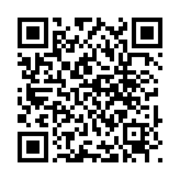
Sitio web del Observatorio
Mayor información:
Secretaría de Sede secsede_bog@unal.edu.co
Dirección de Bienestar dirbie_bog@unal.edu.co
https://bit.ly/SanaConvivenciaUNAL

Slide 14
Gracias

